Slide 1
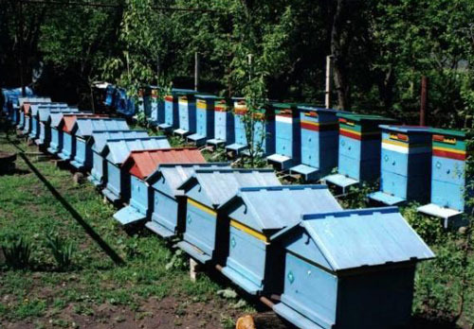
Первое апреля Изложение «Пчелиный городок»

Slide 2
Пчелиный городок
Зацвели первые деревья. На пасеке оживает пчелиный городок.
Зимой пчелы дремали в сотах с душистым медком. Мёд им оставил пчеловод. Пчелы не впадают в спячку. Зимой им тоже нужна еда.
Весной открывают ульи. Пчёлы выползают из летка. Они не сразу летят в поля и леса. Надо оглядеться, расправить крылышки.
(Г.Скребицкий)

Slide 3
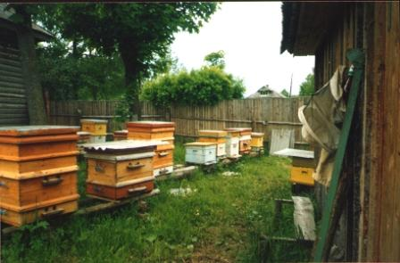
пасека

Slide 4
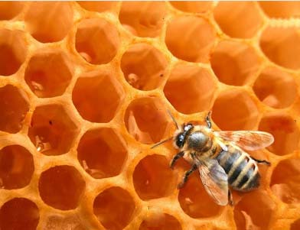
соты

Slide 5
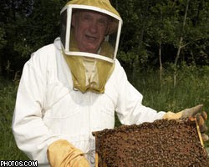
пчеловод

Slide 6
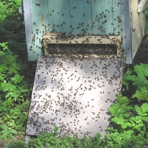
леток

Slide 7
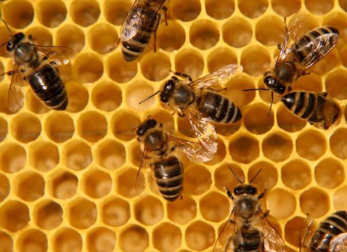
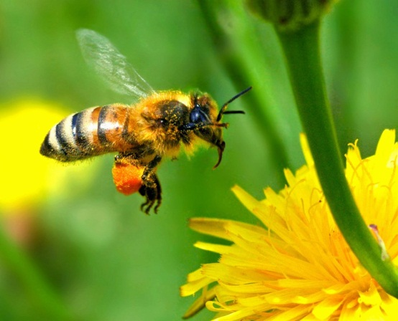
Вопросы к тексту
Что автор называет пчелиным городком?
Почему возможно такое образное выражение «городок»?
Что делали пчелы зимой?
Когда просыпается пчелиный городок?
Опишите, как ведут себя пчелы?
Подумайте, как по-другому назвать этот рассказ?

Slide 8
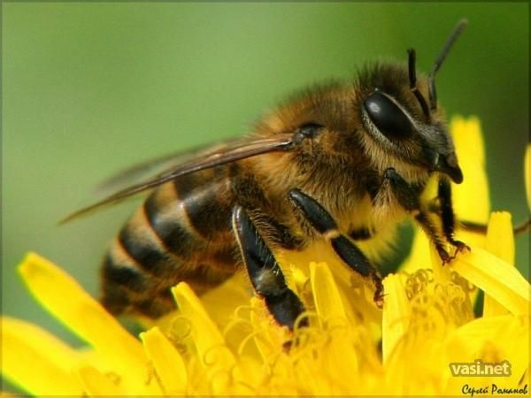
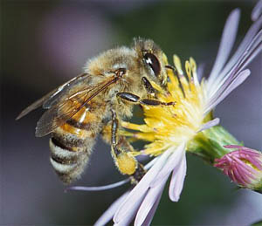
Словарно-орфографическая подготовка
Найдите в тексте однокоренные слова.
Вставьте пропущенные буквы в слова: зацв.ли, ож…вает, г…родок, др…мали, м…дком, вп…дают, …да, в…сной, вып…лзают, из л…тка, л…тят, п…ля, л…са, огл…деться.

Slide 9
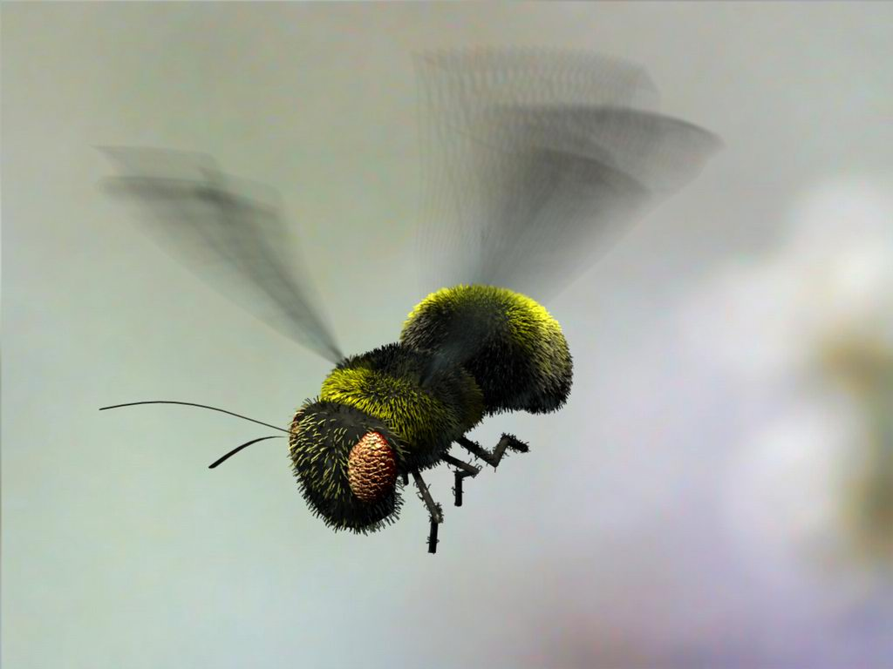
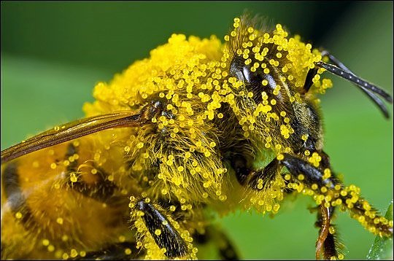
Проверьте согласные в словах:ме…ком, пчелово…, ле…ка.
Найдите в тексте слова с разделительным «Ь». Запомните как пишутся эти слова.

Slide 10
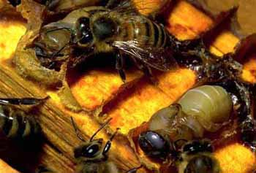
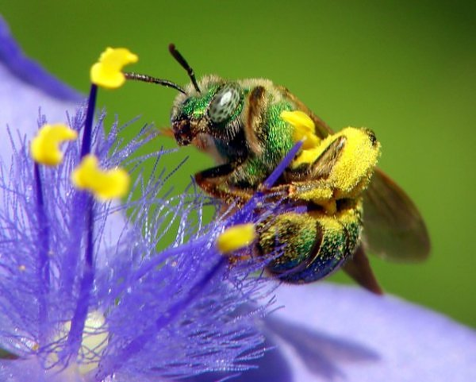
Вопросы плана
Что сделали первые деревья?
Где оживает пчелиный городок?
Что делали зимой пчелы на сотах с душистым медком?
Кто им оставил мёд?
Почему им нужна еда зимой?
Что открывают весной?
Откуда выползают пчелы?
Как они себя ведут?
Что им надо сделать?

